Slide 1
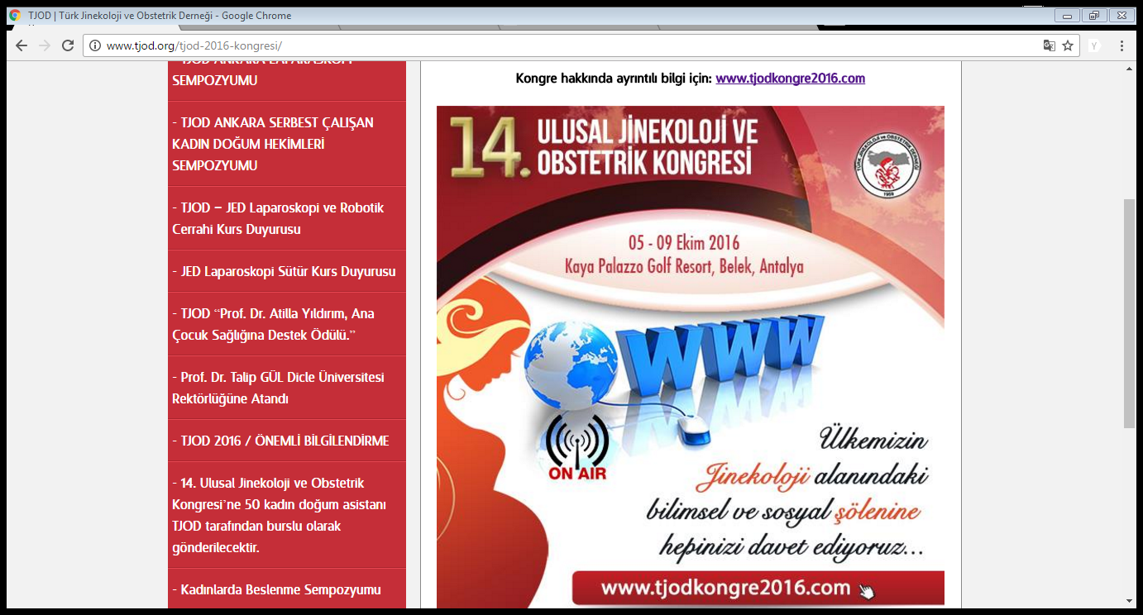
Şahin Hanifi, Md
Başkent University Ankara Hospital
Department of Obstetrics and Gynecology
Division of Gynecologic Oncology

Slide 3
OLGU
26 yaşında
G:0 P:0
USG:7cm şüpheli adnexial kitle
Tm. Markerleri normal
Laparoskopi

Slide 4
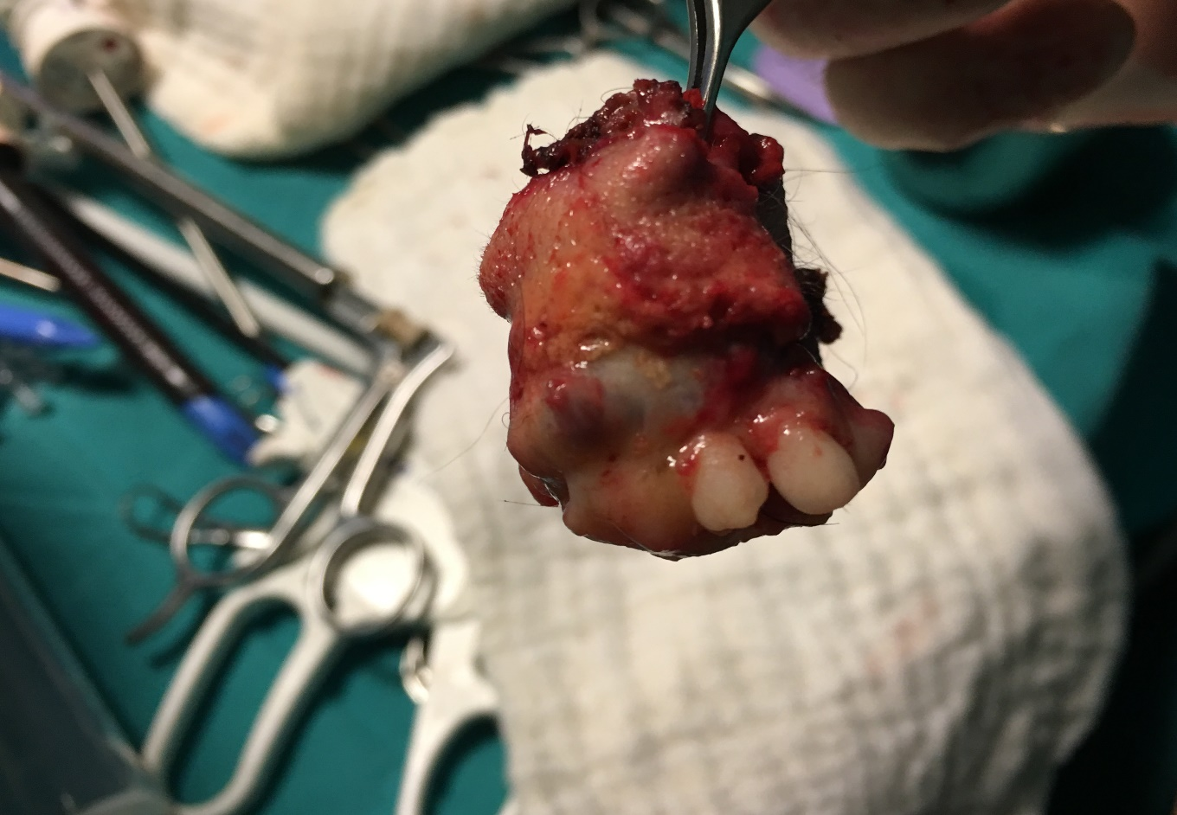
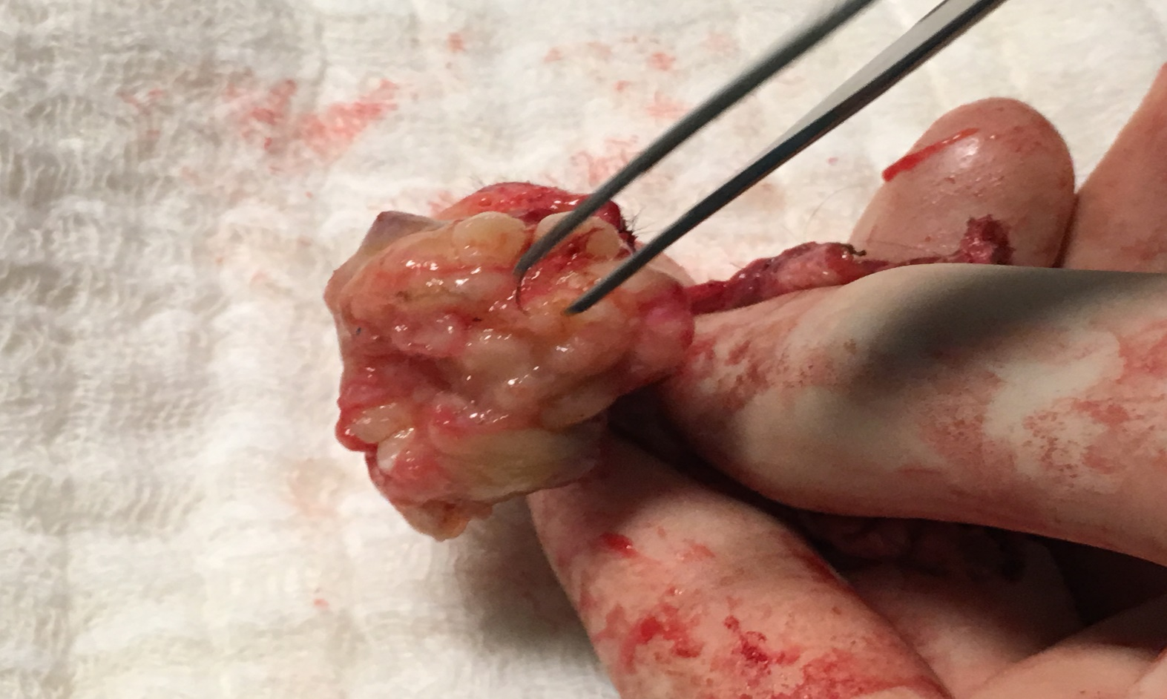
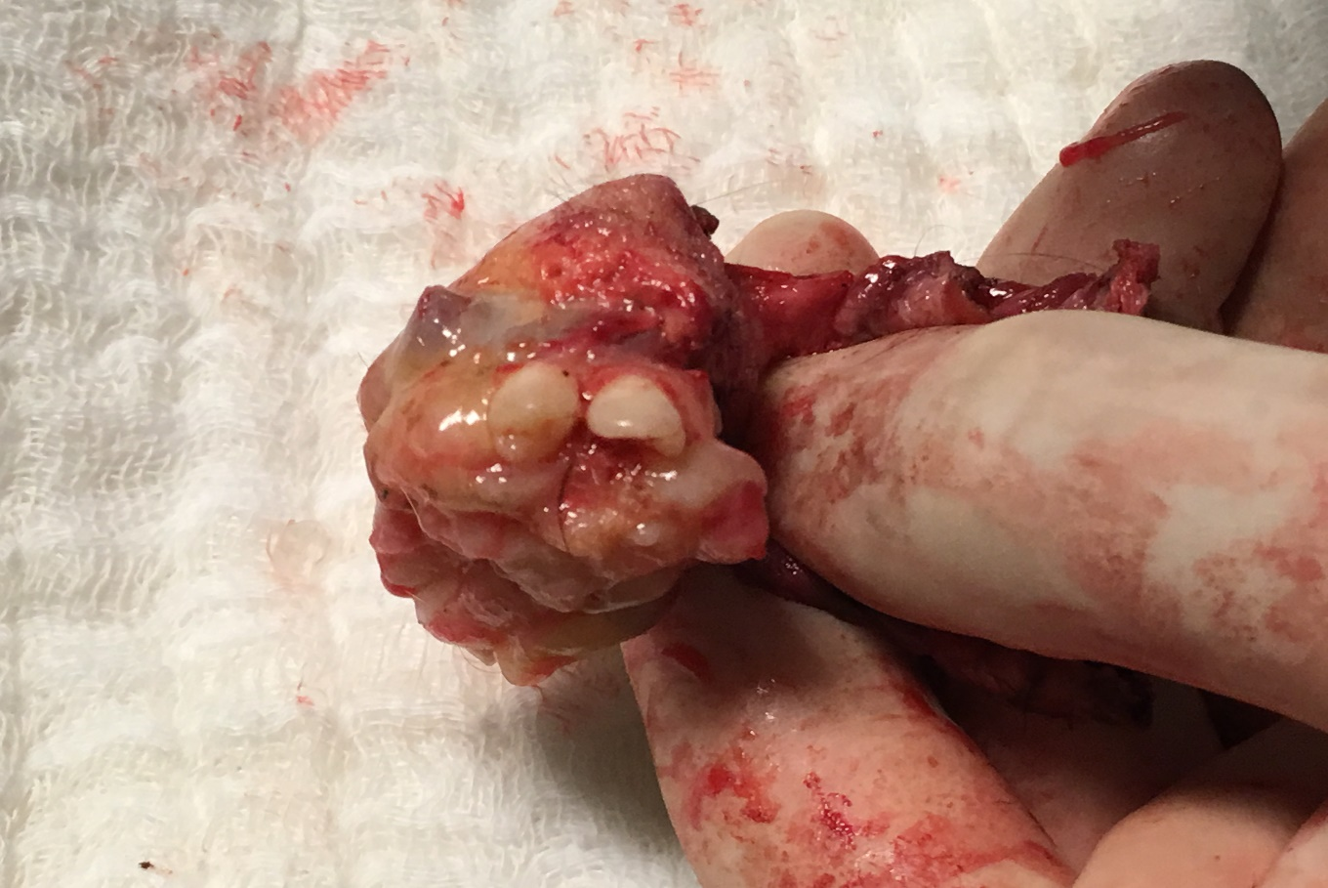
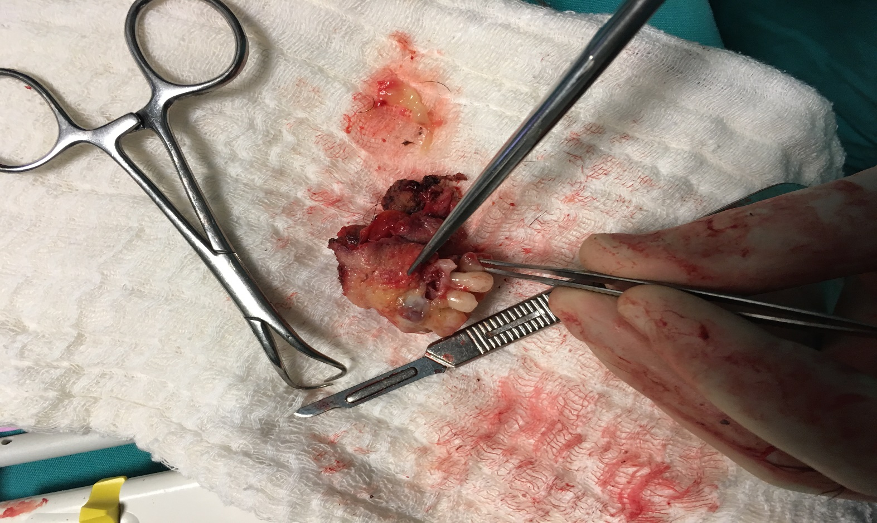

Slide 5
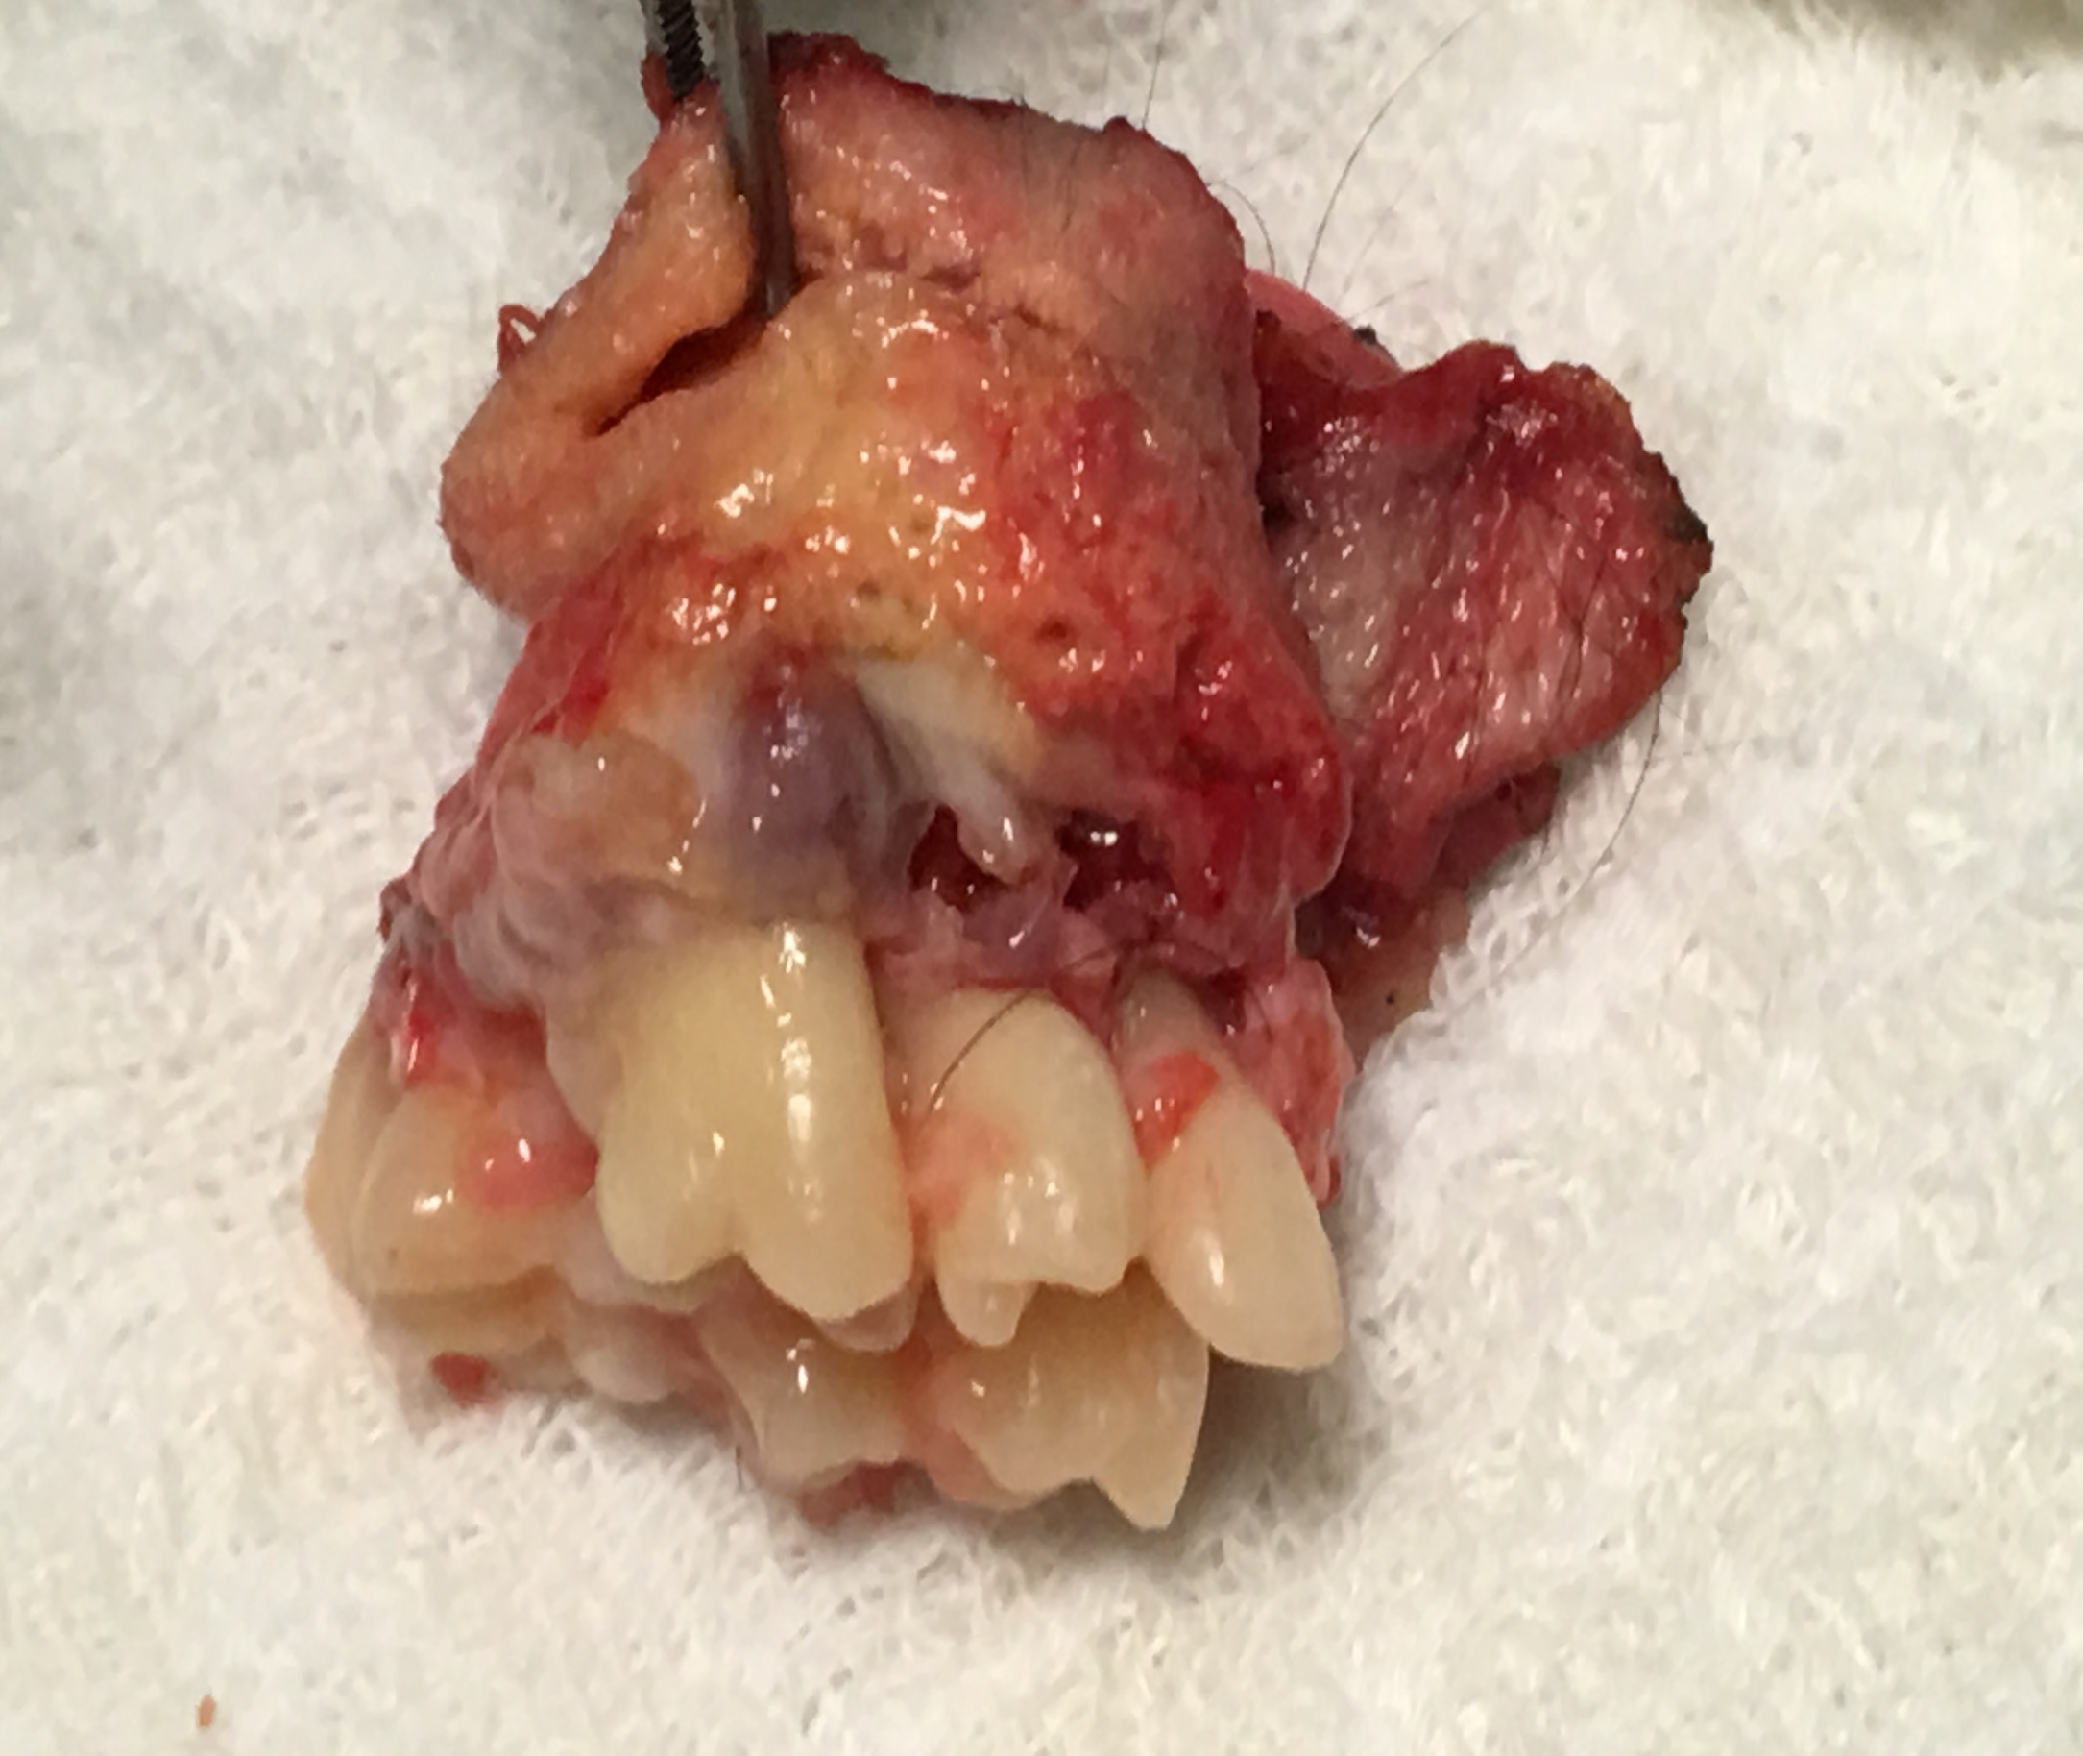
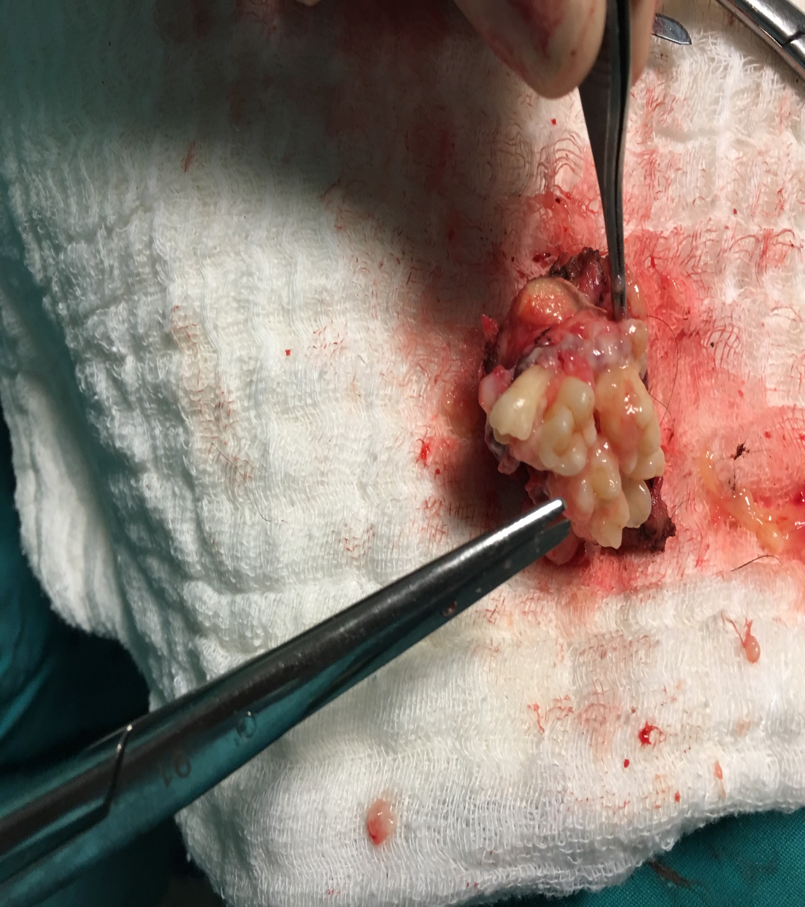

Slide 6
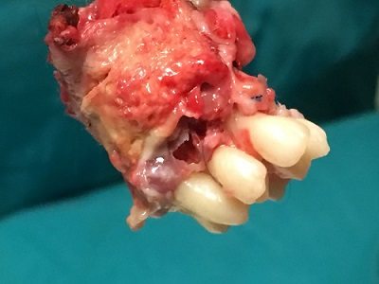

Slide 7
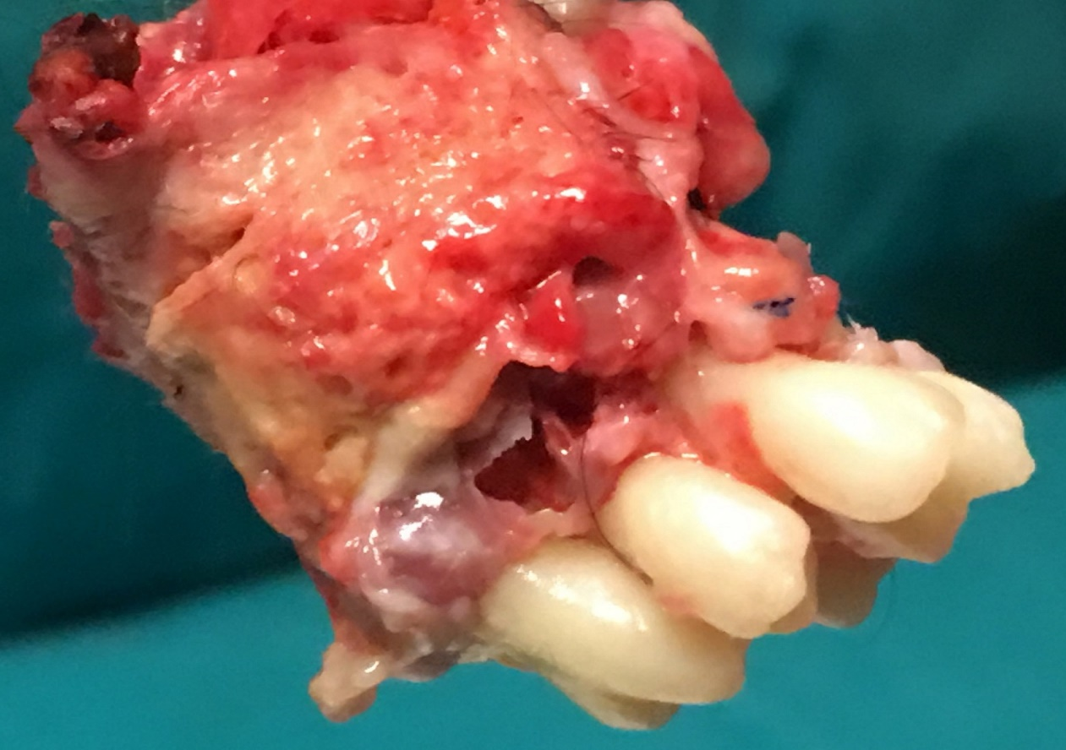

Slide 8
Germ hc. Tm
Benign over tm %60
Ektoderm-endoderm-mezoderm
Yavaş büyürler
%10 bilateral olabilir
Komplikasyonları--- Torsiyon,rüptür ve malign dejenerasyon
Malign dönüşüm nadir.>40y %1-3
En sık SCC gelişir
Tedavi: Cerahi
Her Dermoid opere edilmeli mi?

Slide 9
